Slide 1


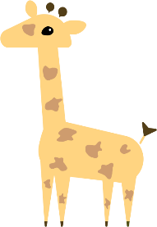
Л о о п у н к т

Slide 2
Актуальность
Нарушения речи встречаются у 30 % детей дошкольного возраста.
Педагогическая невнимательность
Родители стали меньше времени разговаривают с детьми, ввиду большой занятости.
Недосточно инструментов для обучения
Пренатальные, натальные и постнатальные патологии

Slide 3
Решение
Диагностика уровня речевого развития.
Прочный языковой фундамент.
Полезные игры, в ваше отсутствие.
Приложение всегда будет под рукой.

Slide 4
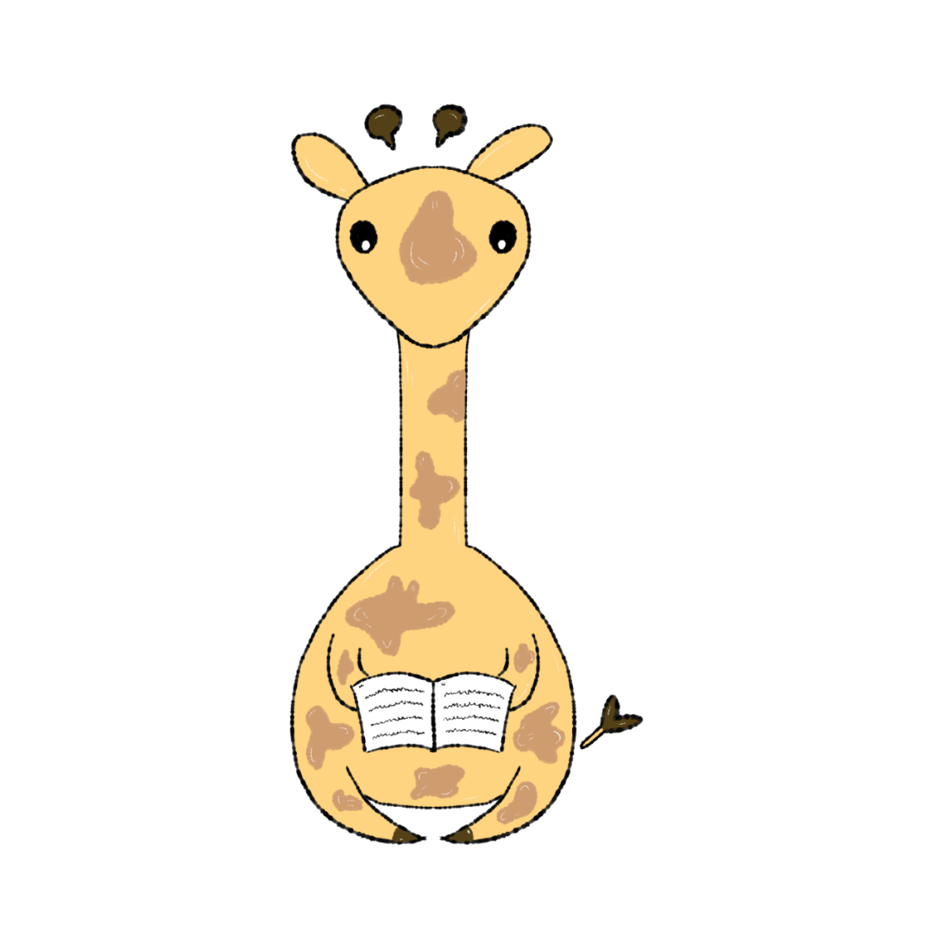
Целевая аудитория
Дети от 3 до 8 лет
Родители, заинтересованные в образовании ребенка
Педагоги и логопеды
Родители с детьми, имеющими речевые нарушения: 3-4,5 млн
Примерно 1,5-2 млн детей в садиках и школах могут быть охвачены программой.
По оценкам, в России работает около 30,000 логопедов.

Slide 5


Технология
Оценка развития ребенка на данном этапе.
Распознавание речи
Искусственный интеллект
Система оценивания и поощрения.

Slide 6
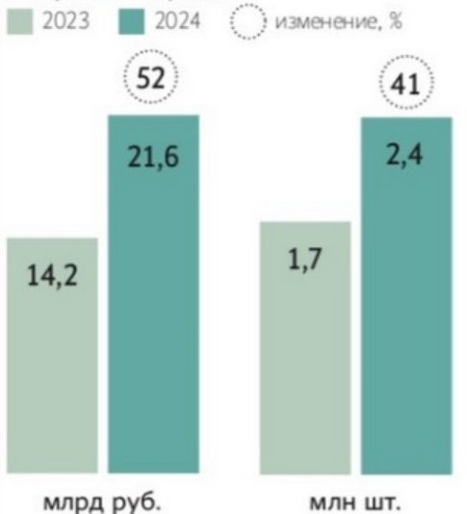
Рынок
Как продавались умные колонки
PAM
TAM
SAM
SOM
12 млрд
6 млрд
1,5 млрд
300 млн
52% россиян, проживающих в крупных городах, уже пользуются устройствами умного дома, и еще 23% планируют стать пользователями умного дома в ближайшем будущем.

Slide 7
Бизнес-модель
B2C
Подписка для умных колонок
Покупка в приложении
Рекламная интеграция
B2B
Образовательные учреждения
Лицензии на использование
Корпоративные подписки
Партнерские программы и курсы повышения квалификации

Slide 8
Конкуренты
Приложение | Стоимость (руб) | Языки | Нужен логопед | Возвраст | Постановка звуков | Платформа
Привет, логопед! | 199 в мес | Рус и англ | да/нет | 1,5+ | нет | Моб устр
Логопотам | 890 в мес | Рус и англ | да | 2-7 | да | Моб устр
Мой логопед | 1000+ занятие | Рус | да | - | да | Моб устр
Центр речи | 600+ занятие | Рус | да | - | да | Лич присут
Логопункт | 300 в мес | Рус и англ | нет | 2-8 | да | Голос помощ

Slide 9

Текущий статус
Разработка идеи
Развитие технологии
Продумывание теоретической части

Slide 10
План развития
1 этап
Исследование и создание прототипа (0-6 мес)
- Исследование рынка
- Формирование команды
- Разработка концепции и функционала приложения
- Создание MVP (Минимально Жизнеспособного Продукта)
2 этап
Запуск и тестирование продукта (6-12 мес)
- Запуск приложения
- Сбор отзывов и данных
- Улучшение приложения
- Промо-кампании
3 этап
Масштабирование и развитие (1-3 года)
- Расширение функционала
- Развитие партнерств
- Монетизация
- Масштабирование на международные рынки
- Устойчивый рост и обновления

Slide 11
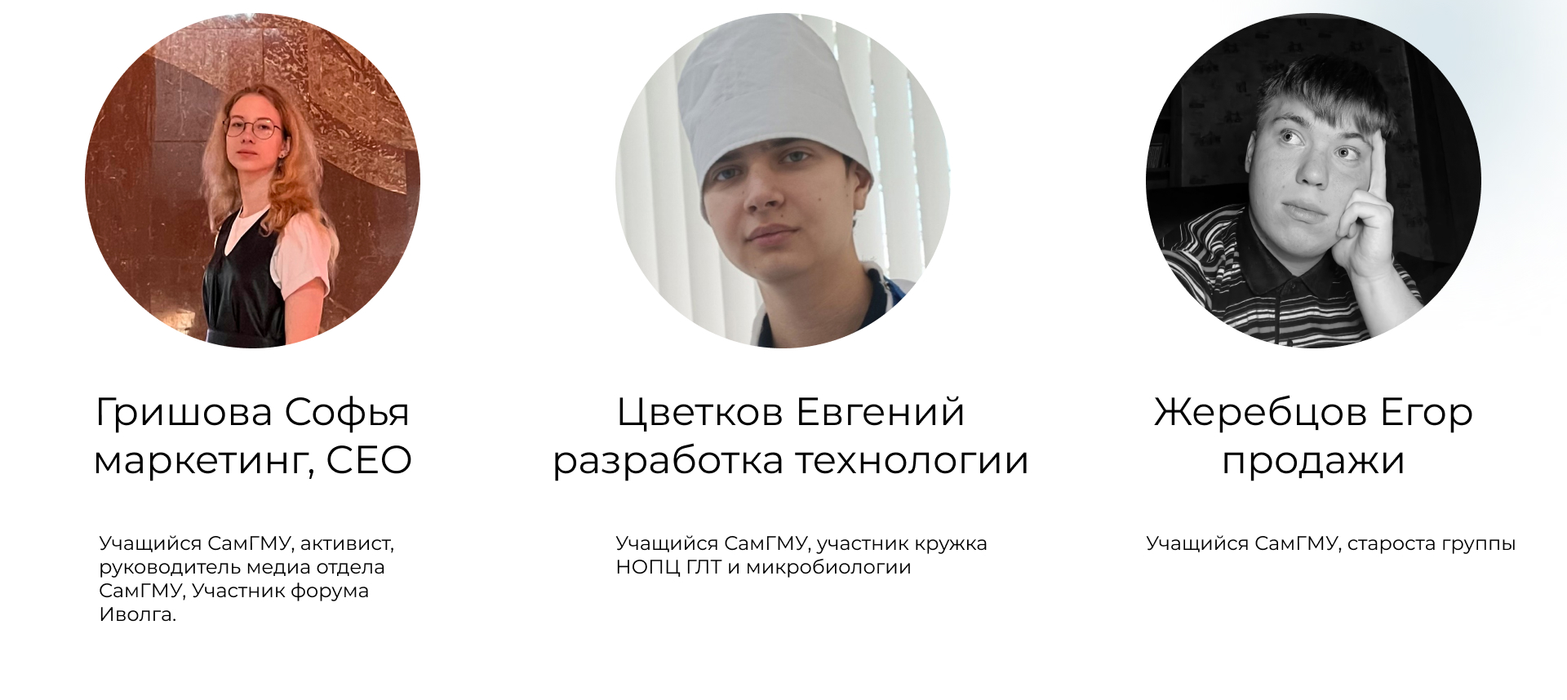
Команда

Slide 12
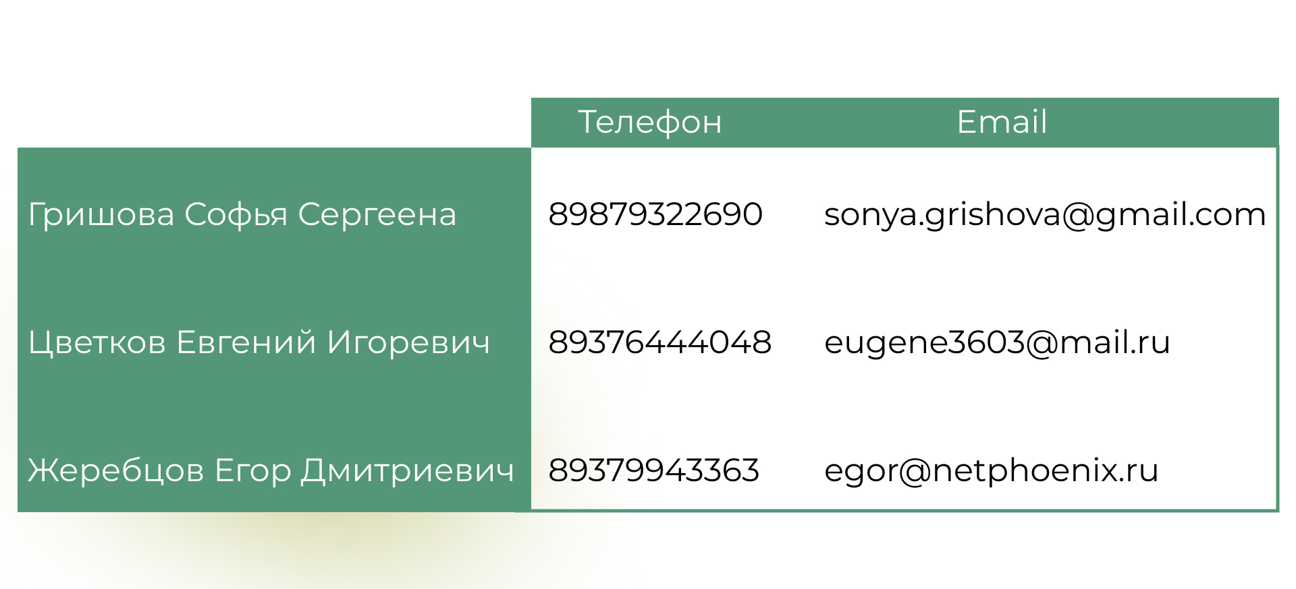
Контакты
недоделано

Slide 13
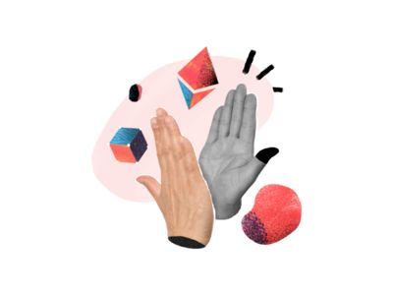
Спасибо за внимание!!!

Slide 14

Голосовой ассистент
 | Описание | Проблема | Способ решения | Примечания
Легко сказать | Детский тренажёр для развития речи. В навыке можно тренировать произношение, петь песни с персонажами | Нарушение произношения отдельных звуков | Разнообразные задания, направленные на постоянное произношение ребёнком определённых звуков
Угадай животное | Тренажёр направленный на прослушивание и узнавание звуков животных | Нарушение слухового восприятия у детей | Прослушивание реальных звуков разнообразных животных | Трудности с угадыванием
Закончи предложение | Развитие речевых навыков у дошкольников | Нарушения грамматического строя речи | Дети учатся подбирать слова по смыслу, заканчивать предложение

Slide 15
Конкуренты
 | Описание | Проблема | Способ решения | Примечания
Логопотам | Мобильное приложение: Тренажёр для развития речи у детей | Запуск речи, отработка звуков, изучение алфавита | Множество игр на произношение и артикуляционную гимнастику | Постоянно всплывающее окно о покупке расширенной версии
Привет, логопед! | Мобильное приложение: Тренажёр для родителей | Трудности с запуском речи | Варианты звуков, слогов и слов, которые озвучиваются приложением | Ограниченное количество заданий
Развивашки | Мобильное приложение: Большой набор игр для обучения чтению | Научение чтению | Различные игры с буквами | CATZU

Slide 16

Ценность
Мы помогаем родителям детей в возрасте 3-8 лет
в ситуации нарушения речи ребенка
с помощью умной колонки
это помогает сэкономить время

Slide 17
Каналы привлечения

Slide 18
Навыки Алисы
 | Описание | Проблема | Способ решения | Примечания
Море слов | Тренажёр для изучения слов, порядка букв в словах | Изучение алфавита | Необходимо правильно собрать слово из хаотично выставленных букв
Найди букву | Навык по угадыванию букв | Изучение алфавита | Называть весь алфавит, чтобы угадать букву | Принимает только абсолютно верно сказанную букву.
Мягкая азбука | Увлекательная и познавательная настольная игра для детей дошкольного возраста | Изучение алфавита | Алиса загадает загадки про каждую букву алфавита, расскажет интересные факты про буквы
Буквы и цифры | Увлекательная и познавательная настольная игра для детей дошкольного возраста | Изучение алфавита | Познакомит ребёнка с буквами и цифрами различными способами

